Slide 1




DATOS AGRUPADOS
Por Mr. Erick Duque
Contáctenos:
→ a.m.e.asesoriasmatematicas@gmail.com
→ asesoriasmatematicas0.webnode.com.co
→ @asesoriasmatematicas0
→ @a.m.e._asesorias_matematicas
→ Erick Duque

Slide 2
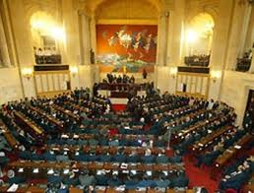

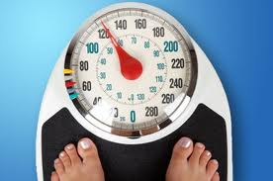
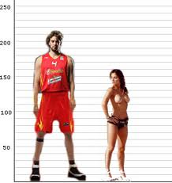
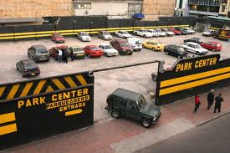
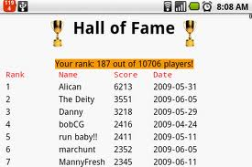
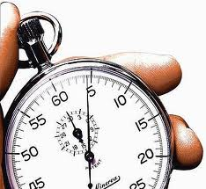
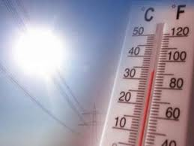
DATOS
DISCRETOS
CONTINUOS
Son de conteo
Usan unidad de medida

Slide 3
EJERCICIO
Diga si los siguientes ejemplos son datos discretos o continuos
Las alturas de un grupo de bonsái
C
Las tallas de los zapatos de los jugadores del equipo All Blacks de rugby
D
El número de sombreros de diferente color en una vitrina
D
Los pesos de los bebés chimpancés
C
El tiempo que se toman los estudiantes en realizar un ensayo de español
C
Los resultados obtenidos en las pruebas de francés
D
Los puntajes obtenidos al lanzar un dardo 50 veces
D
El tiempo que se toman los estudiantes de 10° en caminar de la cancha al salón
C
El número de visitantes a las Cataratas del Niagara
D

Slide 4
CONSTRUCCIÓN DE TABLAS DE FRECUENCIA PARA DATOS CONTINUOS
1. El rango (R)
Es la diferencia entre el mayor y el menor de los valores.
R = V_{máx} - V_{mín}
2. Amplitud del Intervalos
Divida el rango (R) entre el número de clases que quiere
3. Redondee el valor obtenido en 2 al natural más cercano.
4. Construya la tabla de frecuencia con las siguientes columnas:
Clase
Límite de clase
Punto medio
Frecuencia absoluta
f
Frecuencia absoluta acumulada
f_{i}
Frecuencia relativa
F
Frecuencia relativa acumulada
F_{r}

Slide 5
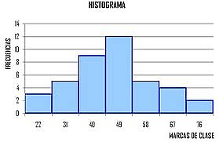
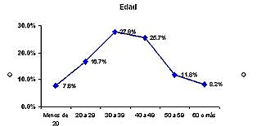
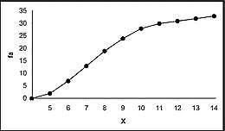
GRÁFICAS
Histograma
Polígono de frecuencia
Frecuencias
Marcas de clase
Polígono de frecuencia relativa
Gráfica de frecuencia acumulada

Slide 6
EJERCICIO 1
Se han recolectado los puntaje de 50 estudiantes en una prueba de matemáticas. Los resultados se muestran a continuación
8 | 52 | 38 | 48 | 42 | 9 | 15 | 36 | 36 | 53
10 | 8 | 46 | 46 | 9 | 11 | 12 | 24 | 49 | 34
10 | 11 | 9 | 11 | 45 | 25 | 25 | 37 | 14 | 16
20 | 22 | 12 | 43 | 36 | 23 | 23 | 26 | 27 | 16
21 | 29 | 38 | 30 | 47 | 34 | 39 | 48 | 46 | 48
Construir la tabla de frecuencias con 7 clases

Slide 7
SOLUCIÓN
Calculamos el rango de los datos
R = 53 – 8 = 45
Luego calculamos la amplitud de los intervalos
45 ÷ 7 ≈ 6.4 → 6
Ya podemos comenzar a organizar algunos datos en una tabla
Clases | Intervalos | Límites de las clases
8 | 8 – 14 | 7.5 – 14.5
15 | 15 – 21 | 14.5 – 21.5
22 | 22 – 28 | 21.5 – 28.5
29 | 29 – 35 | 28.5 – 35.5
36 | 36 – 42 | 35.5 – 42.5
43 | 43 – 49 | 42.5 – 49.5
50 | 50 – 56 | 49.5 – 56.5

Slide 8
SOLUCIÓN
Así queda la tabla de frecuencias final
Clase
Límite de clase
Punto medio
Frecuencia absoluta
f
Frecuencia absoluta acumulada
f_{i}
Frecuencia relativa
F
Frecuencia relativa acumulada
F_{r}
8 - 14
7,5 – 14,5
11
13
13
0,26
0,26
15 – 21
14,5 – 21,5
18
5
18
0,10
0,36
22 – 28
21,5 - 28,5
25
8
26
0,16
0,52
29 – 35
28,5 – 35,5
32
5
31
0,10
0,62
36 - 42
35,5 – 42,5
39
8
39
0,16
0,78
43 - 49
42,5 – 49,5
46
9
48
0,18
0,96
50 - 56
49,5 – 56,5
53
2
50
0,04
1
total
50
1
8 + 14 = 22 ÷ 2 = 11
13 ÷ 50 = 0,26

Slide 9
EJERCICIO 2
Se han medido 75 alumnos, en centímetros, obteniéndose los siguientes datos:
175 156 172 159 161 185 186 192 179 163 164 170 164 167 168 174 172 168 176 166 167 169 182 170 169 167 170 162 172 171 174 171 155 171 171 170 157 170 173 173 174 168 166 172 172 158 159 163 163 168 174 175 150 154 175 160 175 177 178 180 169 165 180 166 184 183 174 173 162 185 189 169 173 171 173
Agrupa estos resultados en 8 intervalos y muestra la tabla de frecuencias para estos datos

Slide 10
SOLUCIÓN
R = 192 – 150
= 42
C = 42/8 = 5,25 ≈ 5
175 156 172 159 161 185 186 192 179 163 164 170 164 167 168 174 172 168 176 166 167 169 182 170 169 167 170 162 172 171 174 171 155 171 171 170 157 170 173 173 174 168 166 172 172 158 159 163 163 168 174 175 150 154 175 160 175 177 178 180 169 165 180 166 184 183 174 173 162 185 189 169 173 171 173
150 + 5 = 155
→
[150 – 155]
156 + 5 = 161
→
[156 – 161]
162 + 5 = 167
→
[162 – 167]
168 + 5 = 173
→
[168 – 173]
174 + 5 = 179
→
[174 – 179]
180 + 5 = 185
→
[180 – 185]
186 + 5 = 191
→
[186 – 191]
192 + 5 = 197
→
[192 – 197]
Primero el Rango (R)
Ahora los intervalos o clases
Luego la amplitud del intervalo

Slide 11
SOLUCIÓN
Así queda la tabla de frecuencias final

Slide 12
SOLUCIÓN
Y su gráfica será así:

Slide 13
LA OJIVA
Estaturas de los estudiantes de 10° del colegio “El Hueco – El túnel

Slide 14
EL POLÍGONO DE FRECUENCIA

Slide 15
EL POLÍGONO DE FRECUENCIA RELATIVA

Slide 16
LA GRÁFICA DE PERCENTILES

Slide 17
PRÁCTICA
Los datos que se dan a continuación corresponden a los pesos en Kg. de ochenta personas:
60, 66, 77, 70, 66, 68, 57, 70, 66, 52, 75, 65, 69, 71, 58, 66, 67, 74, 61, 63, 69, 80, 59, 66, 70, 67, 78, 75, 64, 71, 81, 62, 64, 69, 68, 72, 83, 56, 65, 74, 67, 54, 65, 65, 69, 61, 67, 73, 57, 62, 67, 68, 63, 67, 71, 68, 76, 61, 62, 63, 76, 61, 67, 67, 64, 72, 64, 73, 79, 58, 67, 71, 68, 59, 69, 70, 66, 62, 63, 66,
Obténgase una distribución de datos en intervalos de amplitud 5
Calcúlese el porcentaje de personas de peso menor que 65 Kg.
¿Cuántas personas tienen peso mayor o igual que 70 Kg. pero menor que 85?

Slide 18
PRÁCTICA
Encuestados cincuenta matrimonios respecto a su número de hijos, se obtuvieron los siguientes datos:
2 , 4 , 2 , 3 , 1 , 2 , 4 , 2 , 3 , 0 , 2 , 2 , 2 , 3 , 2 , 6 , 2 , 3, 2, 2, 3, 2, 3, 3, 4,1 , 3 , 3 , 4 , 5 , 2 , 0 , 3 , 2 , 1, 2, 3, 2, 2, 3, 1 , 4 , 2 , 3 , 2 , 4 , 3 , 3 , 2
Constrúyase una tabla estadística que represente dichos datos
Envíenos a nuestro correo sus resultados y a vuelta recibirá su retroalimentación

